Slide 1
Программа «ЗУМ»
Заземляющие устройства и молниезащита
(гос.рег. 2013613343 от 14 февраля 2013)
Авторы:
Шишигин Дмитрий Сергеевич кандидат технических наук,
Шишигин Сергей Леонидович доктор технических наук,
ООО «ЗУМ» г. Вологда zym-emc.ru
2018 г.

Slide 2
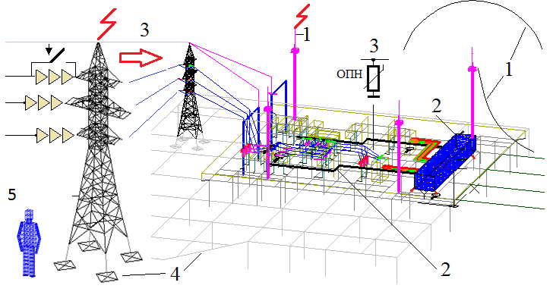
Объекты: Электрическая подстанция (ПС) и воздушная линия (ВЛ) в нормальном и аварийном режиме (удар молнии, КЗ).
Задачи:
Внешняя молниезащита
ЭМС. Кондуктивные и электромагнитные помехи
Грозозащита ВЛ и ПС
Заземление
Анализ электромагнитной обстановки

Slide 3
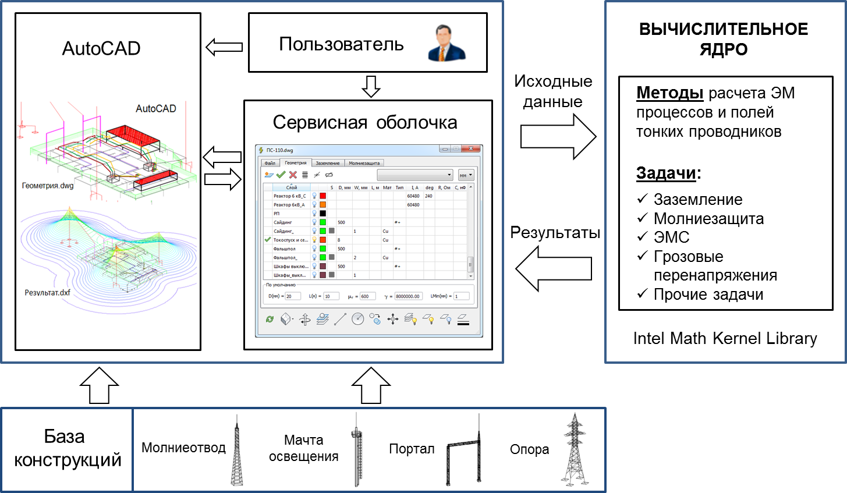
Архитектура программы ЗУМ
Характеристики: Многофункциональность, интеграция с AutoCAD, быстродействие.

Slide 4
Вычислительное ядро
Математические модели
Проводники
Цепная модель
Грунт
Полевая модель
Нелинейные элементы
Двухслойный
Многослойный
Частотно-зависимые элементы
Численные методы
Электромагнитные поля
Метод эквивалентных зарядов (токов)
Установившиеся режимы
Метод зеркальных изображений
Метод дискретных схем
Переходные процессы
Частотный метод
Метод узловых потенциалов
Метод Влаха
Метод интегральных уравнений

Slide 5
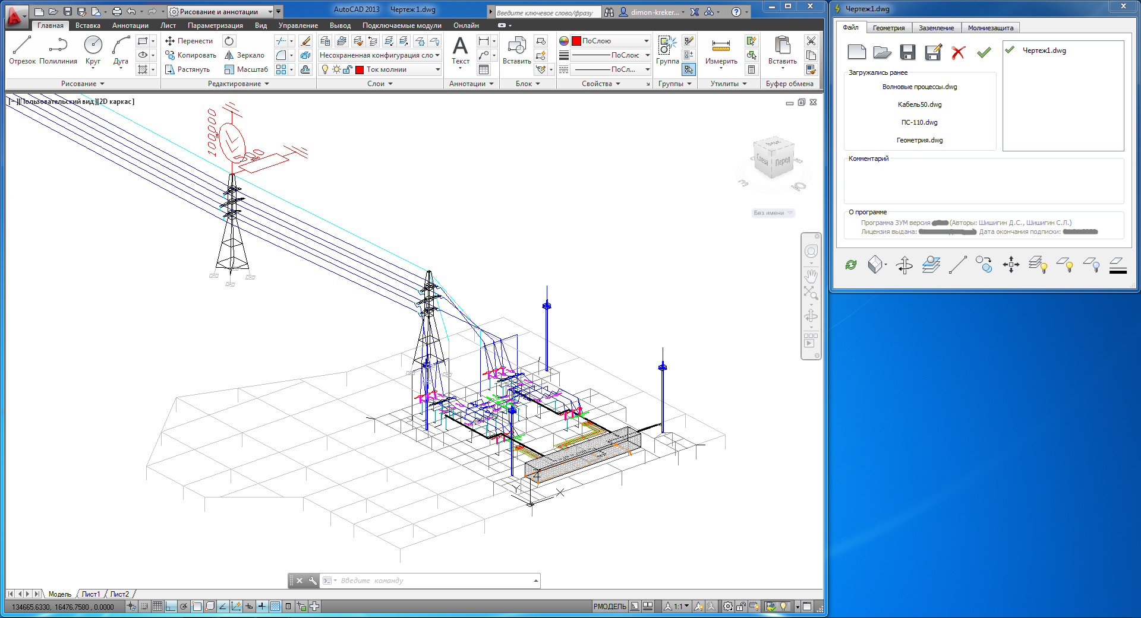
Интерфейс программы «ЗУМ»
Для начала работы запустим AutoCAD версии, для которой был установлен модуль ЗУМ. После этого запустим программу ЗУМ: будет загружен соответствующий ARX-модуль. Модуль ЗУМ при загрузке располагается в правом верхнем углу экрана, окно AutoCAD пристыковывается к нему слева.
Программа ЗУМ состоит из 4 страниц: «Файл», «Геометрия», «Заземления», «Молниезащита».

Slide 6
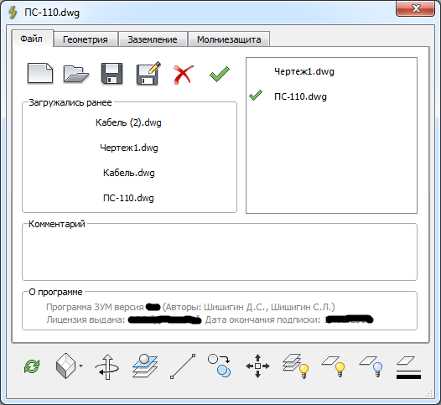
Страница «Файл»
Выполняются стандартные операции с файлами AutoCAD:
выбирается, загружается, сохраняется чертеж с расчетной моделью, а также вводится текстовый комментарий к задаче, дана информация о разработчиках и владельце лицензии на программу ЗУМ.

Slide 7
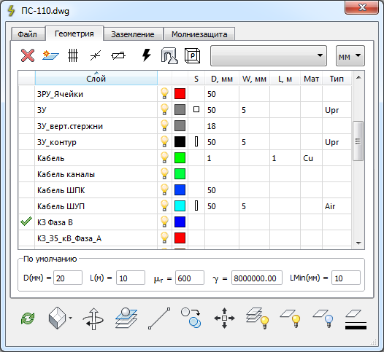
Страница «Геометрия»
Предназначена для работы с расчетной моделью.
Основной элемент этой страницы это «таблица слоев». Каждому слою задаются свои параметры: тип сечения, диаметр стержня (или размер шины), ширина сечения «W» (для шин), максимальная длина элемента (при дискретизации стержней), материал, назначение слоя. В случае если параметр не задан (пустая ячейка), используются параметры по умолчанию.
В расчете участвуют только включенные слои.

Slide 8
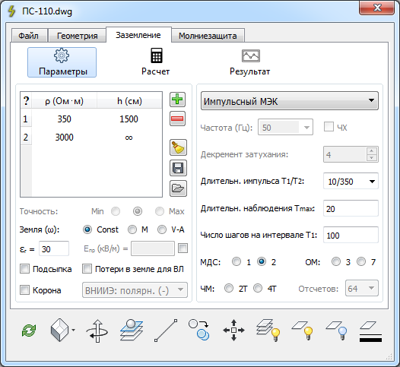
Страница «Заземление», вкладка «Параметры»
Задаются параметры модели грунта и параметры расчета. Синусоидальные режимы считаются методом узловых потенциалов. Для расчета импульсных процессов реализован комплекс методов: метод дискретных схем (1 и 2 порядка), метода Влаха (3 порядок), частотный метод с периодизацией 2T и 4T.
Метод Влаха рекомендуется для всех задач. Формула трапеций применима для расчета заземлителей.

Slide 9
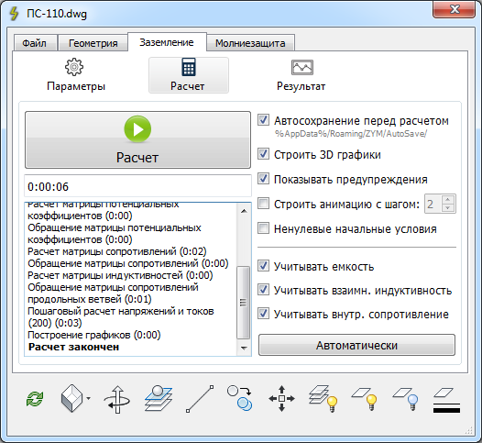
Страница «Заземление», вкладка «Расчет»
При нажатии кнопки «Расчет» выполняется расчет заданной геометрической модели с заданными параметрами с информацией о выполнении. Результатом являются 3D графики потенциалов и токов стержней, а также другие графики (см.далее) по требованию пользователя. После завершения расчета в AutoCAD автоматически загружается график потенциала стержней переход на вкладку результатов.

Slide 10
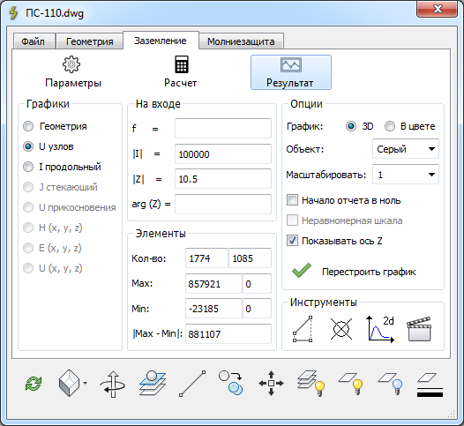
Страница «Заземление», вкладка «Результат»
Панель «Графики» используется для выбора графика: напряжений, токов, распределения потенциала и напряженности, кондуктивных помех. В панелях «На входе» и «Элементы» отображается основные интегральные характеристики информация о выбранном графике. Панель «Опции» позволяет изменить вид текущего 3D графика. Панель «Инструменты» дает дополнительные возможности для работы с результатами расчета – «Проекция», «Узлы», «2D график», «Анимация».

Slide 11
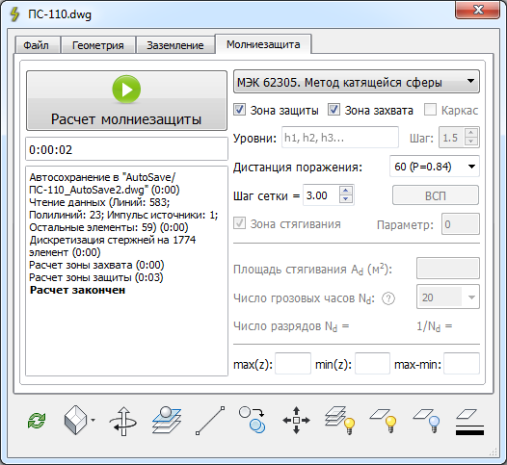
Страница «Молниезащита»
Выполняется расчет зон защиты молниеотводов по российским нормативам. По методу катящейся сферы стандарта МЭК 62305 строятся зоны защиты и захвата, определяется площадь стягивания молнии и грозопоражаемость объекта. Приведен справочник числа грозовых часов по регионам России.

Slide 12
Внешняя молниезащита
Российские стандарты молниезащиты
Основные | Ведомственные | Военные
РД 34.21.122-87 СО-153-34.21.122-2003 | РД 91020.00-КТН-021-11 «Транснефть», СТО Газпром 2-1.11-170-2007 | ВСП 22-02-07 / МО РФ
Международный стандарт молниезащиты МЭК 62305
Метод катящейся сферы | Расчет грозопоражаемости

Slide 13
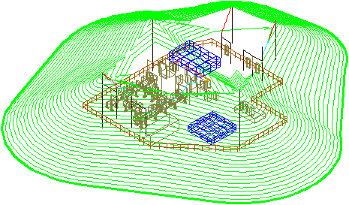
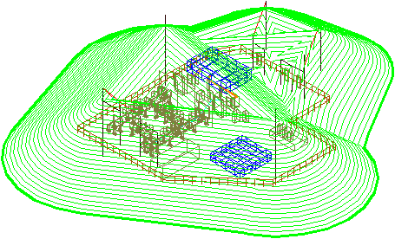
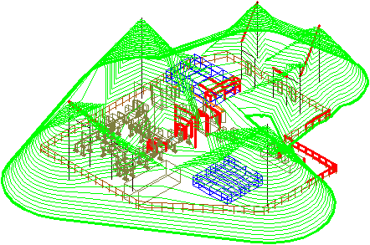
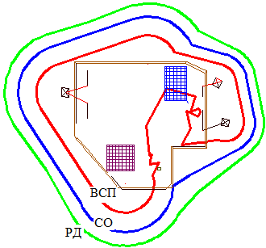
Молниезащита по российским нормам
РД 34.21.122-87 зона Б
СО-153-34.21.122-2003, P=0.9
Зоны защиты на уровне 5 м
ВСП 22-02-07 /МО РФ/, P=0.9

Slide 14
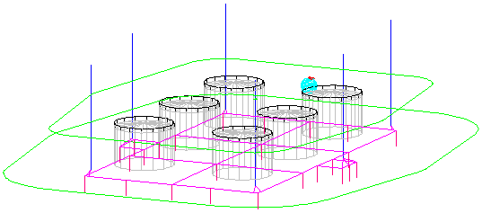
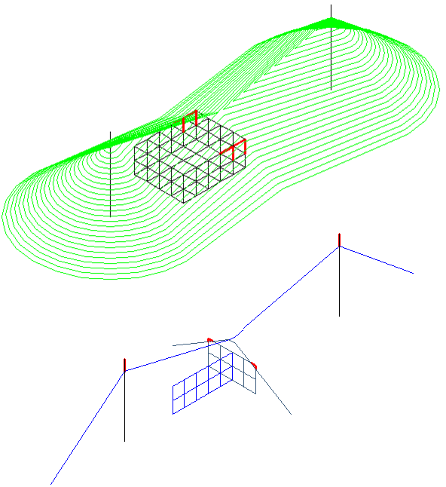
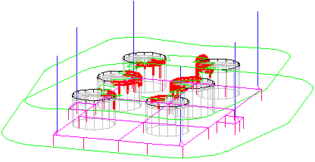
Части объекта вне зоны защиты маркируются красным цветом
Зона защиты резервуаров на уровне 0 и 14.5 м по СО с надежностью 0.99 (Объект защищен за исключением зоны выхлопа)
Строится сечения зон защиты и объекта
По ВСП-2007 с надежностью 0.9.
(Объект не защищен)

Slide 15
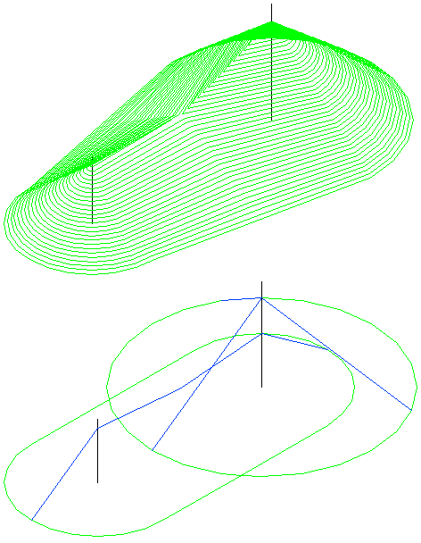
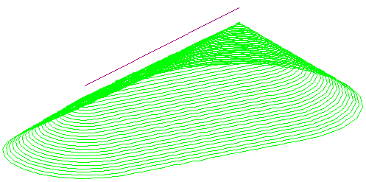
Решение проблем российских норм с нетиповыми молниеотводами
Двойной разновысокий МО
по СО можно рассматривать как двойной равновысокий + одиночный.
Наклонный трос не предусмотрен, поэтому при построении зоны защиты заменяем (при согласии пользователя) его совокупностью вертикальных МО.

Slide 16
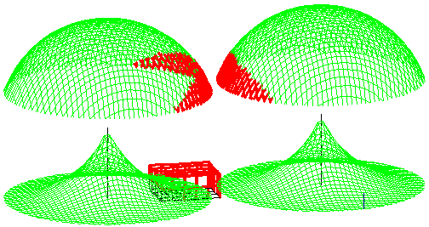
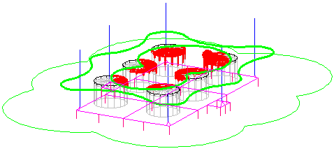
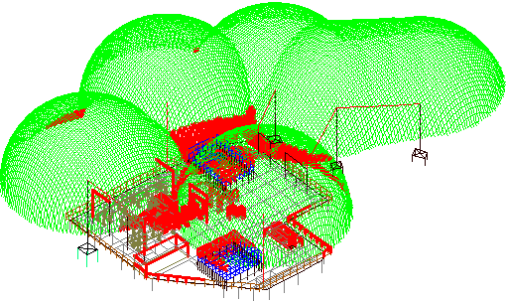
Зоны защиты и зоны захвата по стандарту МЭК 62305
Метод катящейся сферы

Slide 17
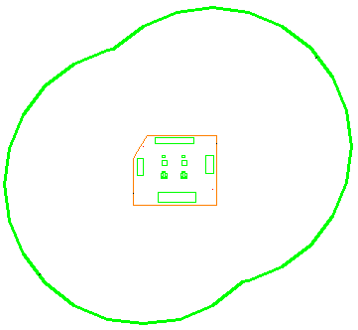
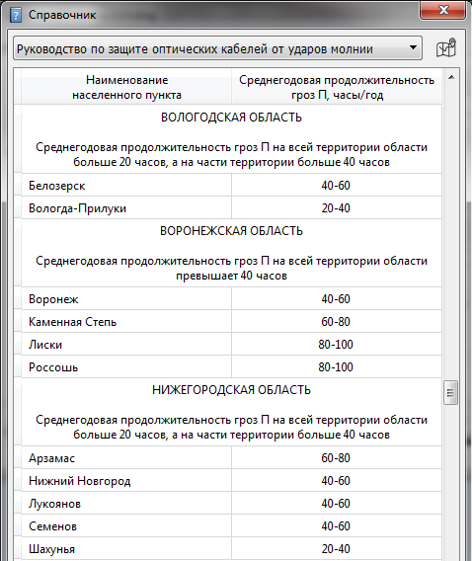
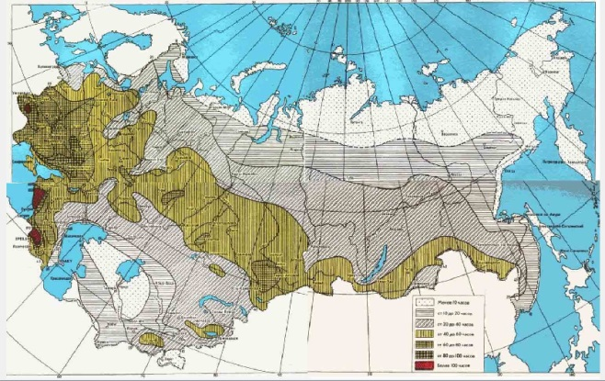
Грозопоражаемость наземных объектов по МЭК 62305
Автоматическое определение площади стягивания молнии Sa и грозопоражаемости (при среднем токе молнии 30 кА) для заданного числа грозовых часов T_{d}.
Для удобства пользователя приведены справочник и карта по грозовой активности на территории России, откуда можно выбрать число грозовых часов T_{d}.

Slide 18
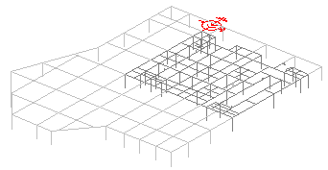
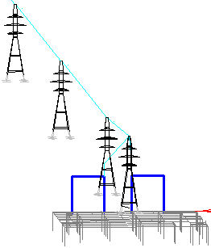
Расчет заземлителей ПС и ВЛ
Программа «ЗУМ» позволяет рассчитать:
сопротивление ЗУ (комплексное, импульсное, переходное);
распределение потенциала и тока элементов ЗУ;
напряжение прикосновения и шаговое напряжение, при синусоидальных и импульсных воздействиях.
Модель земли многослойная горизонтально-слоистая (ее параметры дает встроенная функция интерпретации данных ВЭЗ). Допускаются локальные 3D неоднородности.
Искрообразование в грунте моделируется увеличением эквивалентного радиуса заземлителя.
Новое: Учет частотных характеристик грунта при расчете импульсных сопротивлений заземлителей.

Slide 19
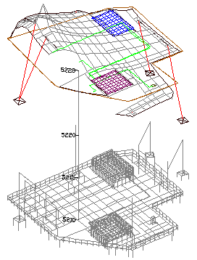
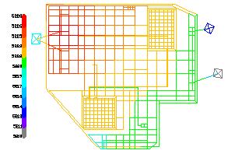
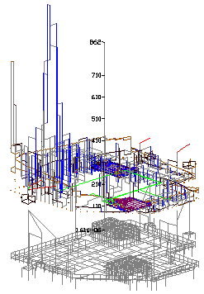
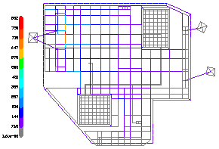
Режим однофазного КЗ
Результаты расчета представляются 3D, 2D графиках
Ток
Потенциал

Slide 20
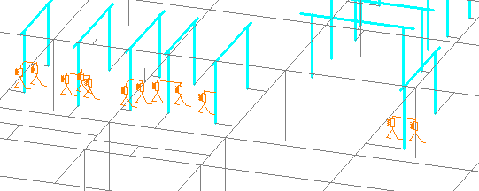
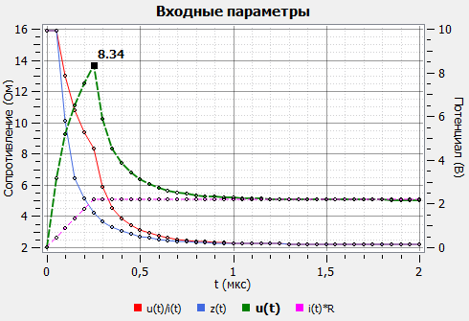
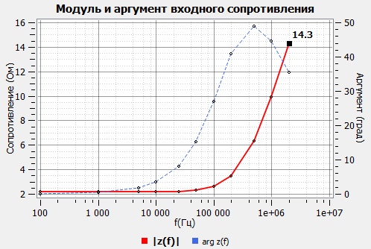
Напряжение прикосновения на модели человека
Частотная характеристика
Импульсное сопротивление

Slide 21
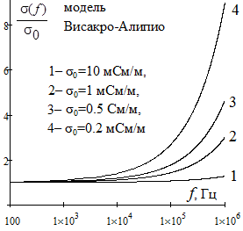
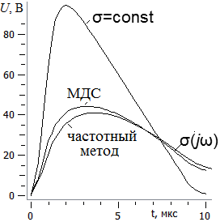
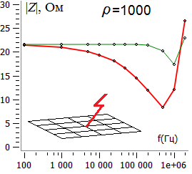
Расчеты заземлителей с учетом частотной зависимости электрических параметров грунта
В высокоомном грунте (ρ>1000 Ом·м) удельная проводимость возрастает в несколько раз при увеличении частоты от 100 Гц до 1 МГц (установлено экспериментально многими исследователями). Сопротивление заземлителя на частотах в сотни кГц и импульсное сопротивление может быть значительно меньше, чем в традиционной модели грунта.
РЕКОМЕНДУЕМ: воспользоваться программой ЗУМ для расчета заземлителей в высокоомном грунте, чтобы получить точные результаты и принять обоснованные технические решения.

Slide 22
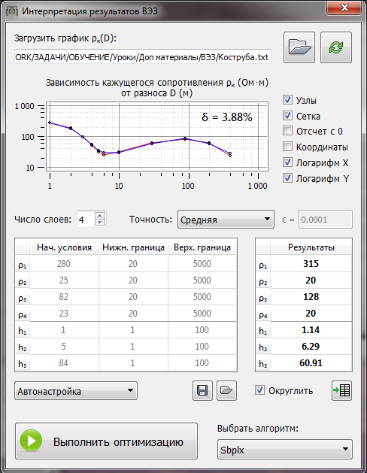
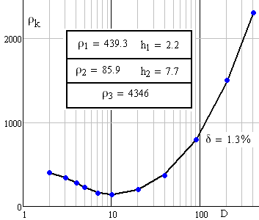
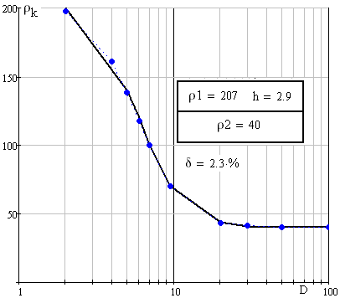
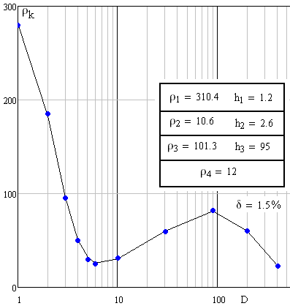
Параметры грунта. Интерпретация данных ВЭЗ по методу наименьших квадратов с набором методов оптимизации
Пример: 2х,3х,4х-слойная земля [данные Коструба С.И.]

Slide 23

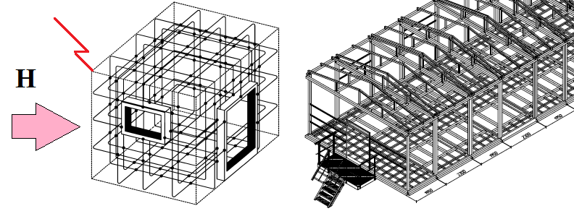
Расчет магнитных полей при прямом и близком ударе молнии
Напряженность магнитного поля в местах расположения микропроцессорной аппаратуры нормируется. Сеточные экраны, образованные арматурой стен, металлоконструкциями и панелями (сайдингом) модульных каркасных зданий существенно ослабляют магнитное поле.
Задача 1. Сеточный экран из арматуры
Задача 2. Сеточный экран с металлическими панелями

Slide 24
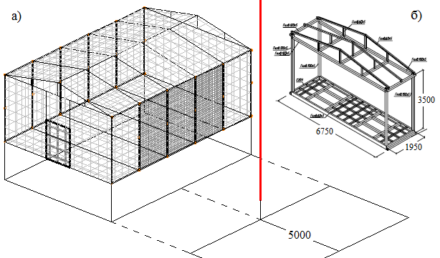
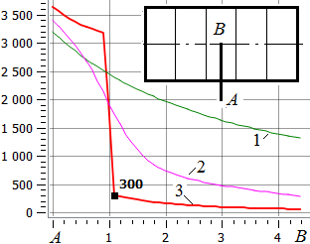
Магнитное поле внутри здания, обшитого сайдингом
Модуль напряженности магнитного поля
на уровне 1750 мм от пола по линии АВ: 1– без каркаса и панелей; 2– только каркас здания; 3– каркас с панелями (расстояние до молниеотвода 5 м, заземлители здания и молниеотвода не связаны)
 | Каркас | Каркас + Панели
У стены (0.1 м) | 2.7 (2.7*) дБ | 18 (16.2*) дБ
В центре | 13.2 (13.2*) дБ | 27.4 (26.7*) дБ
* – с общим заземлителем
Вывод: Металлические панели увеличивают коэффициент экранирования металлического каркаса на 14-15 дБ.

Slide 25
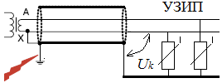
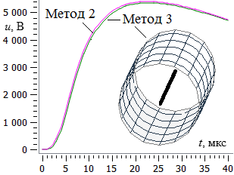
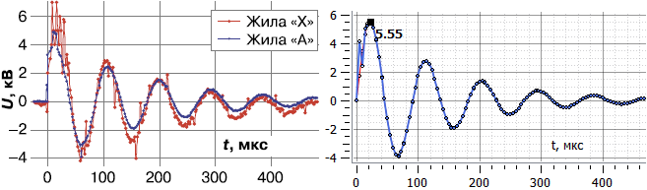
Расчет кондуктивных помех контрольного кабеля с двусторонним заземлением экрана – напряжение U_{k}
Метод 1. Стандарт ФСК ЕЭС: U_{k}=U/k, k=6-10.
Метод 2. U_{k}=Z_{t}∙l∙I, где Z_{t}=R₀ при f=25 кГц (Вэнс Э.Ф. и др.). Рекомендуется для первого импульса тока молнии.
Метод 3. Расчеты в 3D-модели кабеля. Рекомендуется для второго импульса тока молнии и ВЧ составляющей тока КЗ.
Методы 2 и 3 дают одинаковые решения для 1 импульса тока молнии.
Согласуются с экспериментами ООО «ЭЗОП»

Slide 26
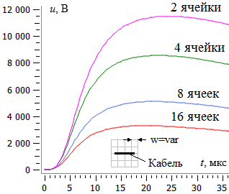
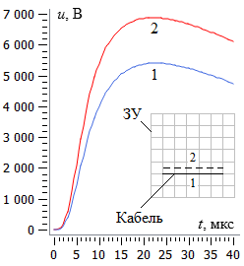
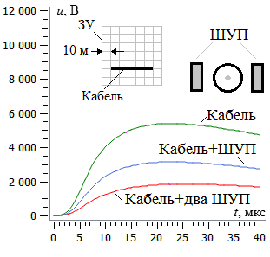
Способы снижения кондуктивных помех
Снижение кондуктивных помех достигается снижением тока экрана за счет шунтирующего действия проводников в земле и воздухе.
Прокладка параллельных проводников (ШУП)
Выбор заземлителя
Выбор трассы
Результат. Снижение тока экрана (за счет кондуктивных и магнитных связей) и помех в несколько раз.
Вывод: Прокладка параллельных проводников – наиболее эффективный способ снижения кондуктивных помех для данного заземлителя.

Slide 27
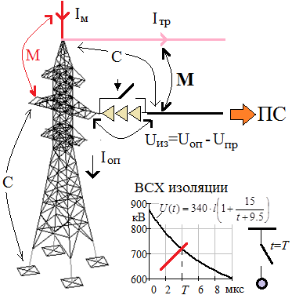

Грозозащита ВЛ и ПС
Прямой удар молнии в опору. Обратное перекрытие изоляции
Мы предлагаем моделирование волновых процессов ВЛ и ПС при ударах молнии в 3D моделях, с учетом заземлителей и взаимного влияния проводников.

Slide 28




Моделирование грозовых перенапряжений на ПС
Перенапряжение трансформатора тока (ТТ) Перенапряжение силового трансформатора (Т)

Slide 29



Анализ электромагнитной обстановки
Распределение напряженности электрического и магнитного поля на ПС
напряженность магнитного поля
напряженность электрического поля

Slide 30




Электромагнитная экология
Человек во внешнем электрическом поле
Распределение потенциала человека:
слева-изолированного от земли, справа-заземленного в однородном поле E=1 кВ/м
Распределение плотности тока (А/м²) человека заземленного
Построение модели

Slide 31


Чертежи заземления и молниезащиты ПС
Интеграция программы ЗУМ с AutoCAD значительно упрощает работу проектировщика по созданию чертежей систем заземления и молниезащиты.

Slide 32
Мы завершили знакомство с основными задачами, решаемыми в программе ЗУМ.
Разработана серия уроков (входит в комплект поставки программы), позволяющая получить необходимые навыки для работы с программой.
Мы уделяем большое внимание разработке и развитию математических моделей и методов вычислительного ядра программы, их программной реализации. Мы открыты в этом вопросе, что подтверждают наши многочисленные публикации и доклады по данной тематике (приведены в конце презентации).
Дальнейшая часть презентации предназначена специалистам.
Математические модели и методы программы «ЗУМ»

Slide 33
1. Цепно-полевая модель тонкого проводника и ее параметры
1.1 Цепно-полевая модель проводника
1.2 Интегральные параметры
1.3 Дифференциальные параметры
1.4 Сопротивление заземлителя в двухслойном грунте
1.5. Сопротивление заземлителя в многослойном грунте
! Простая, универсальная модель для расчета электромагнитных процессов и полей тонких проводников и пластин, расположенный в земле и воздухе.

Slide 34



1.1 Цепно-полевая модель заземлителя
1) Расчет матриц G, M, C
2) Автоматическое построение цепной модели
3) Расчет u(t), i(t) при заданном импульсе тока молнии
4) Расчет φ, E, H (при известных продольных и стекающих токах)
Сосредоточенные элементы

Slide 35
1.2 Параметры цепной модели
Сопротивление растеканию тока (в однородной среде)
Потенциальные коэффициенты α_{ij} аналогичны R_{ij} при ρ→1/ε. Матрица проводимостей G=R⁻¹, матрица емкостей C=α⁻¹
Взаимная индуктивность
1.3 Параметры полевой модели
Потенциал
Напряженность магнитного поля
Напряженность электрического поля

Slide 36



1.4 Сопротивление заземлителя в двухслойном грунте по методу зеркальных изображений
Рис.1. Источник в верхнем слое (а), расчетная точка в верхнем (б) и нижнем (в) слое земли
Рис.2. Источник в нижнем слое (а), расчетная точка в верхнем (б) и нижнем (в) слое земли
Найдены способы существенного ускорения сходимости бесконечных рядов

Slide 37


1.5 Сопротивление заземлителя в многослойном грунте по методу оптической аналогии
Найдены способы повышения быстродействия расчетов по рекуррентным формулам.

Slide 38
2. Методы расчета переходных процессов в цепных моделях с учетом нелинейных и частотно-зависимых элементов
Установившиеся режимы
2.2 Метод дискретных схем
Переходные процессы
2.1 Частотный метод
Метод узловых потенциалов
2.3 Метод Влаха
Уникальная возможность программы ЗУМ: комплекс из трех методов расчета переходных процессов, что обеспечивать эффективное решение широкого круга задач, а также дает уверенность в достоверности и точности решения.

Slide 39


2.1 Частотный метод на основе быстрого дискретного преобразования Фурье и искусственной периодизации импульса
Импульс продолжается до 2Т, затем повторяется с периодом 2Т
Импульс продолжается до 4Т, затем повторяется с периодом 4Т
Доминирование основной гармоники, быстро затухание высших гармоник, увеличение быстродействия по сравнению с аналогами.

Slide 40




2.2 Метод дискретных резистивных схем
Замена индуктивностей и емкостей резистивными схемами по формуле трапеций
Исследование: Напряжение в конце линии без потерь длиной 300 м при воздействии импульса напряжения амплитудой 1 В с линейным фронтом длительностью 0.1 мкс
Вывод: Высокое быстродействие, но требуется мелкое дробление, иначе есть вероятность возникновения ложных высокочастотных колебаний в жестких задачах.

Slide 41


2.3 Метод Влаха (численный вариант операторного метода)
Замена индуктивностей и емкостей комплексными дискретными схемами.
Комплексная частота
где h- временной шаг
Методика: На каждом временном шаге проводим расчет комплексной схемы на частоте s, далее переходим от изображения F(s) к оригиналу f(t) по формуле Влаха:

Slide 42
3. Моделирование нелинейных элементов
    МЕТОДИКА. Параметры нелинейных элементов определяются в начале каждого временного шага и принимаются постоянными в течение шага в методе дискретных схем и методе Влаха. Частотный метод неприменим.
Нелинейные элементы
3.1 Емкость. Импульсная корона
3.2 Проводимость. Искрообразование в грунте
3.3 Сопротивление. ОПН, УЗИП, ВСХ изоляции
3.4 Индуктивность. Насыщение стального стержня

Slide 43



3.1 Моделирование импульсной короны
Коронный разряд моделируется динамической емкостью по модели ВНИИЭ
Задача А.К.Потужного и С.М.Фертика (Электричество,1938, №1).
ВЛ длиной 7.7 км, медный провод 50 мм2 . Импульс 500 кВ, 1.5/40 мкс.
Удовлетворительное совпадение с измерениями.
Продолжение

Slide 44


Влияние короны на волны перенапряжения в линиях
Тестовая задача C.Gary
1. Данные измерений C.Gary в полевых условиях
2. Расчеты в EMTP-RV
3. Расчеты по программе ЗУМ с моделью короны ВНИИЭ согласуются с измерениями.
.

Slide 45


3.2 Нелинейность G
Искрообразование в земле: моделируется увеличением радиуса стержня.
3.3 Нелинейность R
ВАХ ОПН и остаточное напряжение УЗИП принимаем по справочным данным.
ВСХ изоляции по РД 153-34.3-35.125-99
3.4 Нелинейность μ(H)
Универсальная характеристика низкоуглеродистой стали Л.Р. Неймана свидетельствует о зависимости индуктивности стального стержня от тока. Для заземлителей возможно упрощение – принять постоянное значение относительной магнитной проницаемости µ_{r}=200 (рекомендация стандарта МЭК 62305-4).

Slide 46
4. Моделирование частотно-зависимых сопротивлений и проводимостей во временной области
Частотно-зависимые элементы
4.1 Внутреннее сопротивление провода с учетом поверхностного эффекта
4.2 Сопротивление земли в качестве обратного провода ВЛ
4.3 Сопротивление заземлителя в грунте с частотно-зависимой проводимостью
Расчет цепных схем с частотно-зависимыми элементами можно выполнить частотным методом, но только в линейных задачах. В общем случае расчеты следует проводить во временной области. Стандартные подходы: расчеты на эквивалентной частоте – неточны, а подбор эквивалентных схем замещения трудоемок и не обладает общностью.
Мы разработали простой и универсальный метод моделирования частотно-зависимых элементов во временной области.

Slide 47


ДОКАЗАНО: Любое операторное сопротивление Z(s)=s^{r}∙L сводится к дискретной схеме индуктивности, любая операторная проводимость Y(s)=s^{r}∙C сводится к дискретной схеме емкости при 0<r<1.
Применение

Slide 48

4.1 Учет частотной зависимости сопротивления стального стержня
при резком поверхностном эффекте:
Пример: Найдем входное напряжение стержня при воздействии импульса тока 10/350 мкс. Полученный результат проверен частотным методом.
Выполним расчеты на эквивалентной частоте (как часто делается в других программах). Видим, что он не является точным.

Slide 49


4.2 Моделирование частотно-зависимого сопротивления земли во временной области
Аппроксимация формулы Карсона
Пример. Волновые процессы в линии с учетом сопротивления земли
Достоверность подтверждается частотным методом.
Вывод: Земля существенно искажает фронт и амплитуду волны, что следует учитывать в задачах грозозащиты.

Slide 50



4.3 Импульсные характеристики заземлителя в грунте с постоянной и частотно-зависимой проводимостью
Заземлитель: сетка 20х20 м, шаг сетки 5 м, стержни стальные, μ_{r}=200, диаметр 20 мм, глубина погружения 1 м, ε_{r}=10.
Входной потенциал при первом импульсе тока молнии 10/350 мкс, 1А
Вывод: Импульсное сопротивление заземлителя в высокоомном грунте с учетом частотных свойств грунта существенно меньше, чем в традиционной модели грунта с постоянной проводимостью.
Рекомендуем: Расчеты в высокоомных грунтах (1000 Ом·м и более) проводить в программе ЗУМ.

Slide 51
5.2 Поддержка в геометрическом моделировании
5.3 Повышение производительности вычислений
5.1 ObjectARX-технология интеграции программы с AutoCAD
5. Особенности разработки программы ЗУМ
5.4 Тестирование программы ЗУМ

Slide 52

5.1 ObjectARX-технология интеграции программы ЗУМ с AutoCAD
AutoCAD
Анализ производительности:
Время построения N линий в AutoCAD из программы пользователя.
Преимущества по сравнению с dxf-обменом и COM-технологиями
ПО
ПО в адресном пространстве AutoCAD
Достоинства: Наивысшая функциональность и быстродействие.
Недостатки: Требование к бинарной совместимости. Проблема решается путем инсталляции версии (версий) программы по конкретные версии AutoCAD.

Slide 53






5.2 Поддержка в геометрическом моделировании и визуализации результатов расчета в AutoCAD
Контрольный кабель
Электромагнитный экран
Резервуар
Человек
Вывод: Решены задачи геометрического моделирования и визуализации научной графики в AutoCAD.

Slide 54



5.3 Повышение производительности вычислений
ИСКЛЮЧЕНИЕ КЭШ-ПРОМАХОВ
Современный процессор работает на порядок быстрее оперативной памяти.
Цель: уменьшить обращение к медленной оперативной памяти и увеличить обращение к быстрой кэш памяти.
Пример: Умножение матриц
Построчное умножение
кэш-попадание
Умножение строк на столбцы
кэш-промахи
6-9 раз
Поблочное умножение
Уменьшение кэш-промахов
2-3 раза
Вывод: Структура данных и алгоритмы должны исключать кэш-промахи.

Slide 55

Использование специализированных математических библиотек
Intel Math Kernel Library (MKL) - многопоточность и низкоуровневая оптимизация (используется в Mathcad, Matlab)
AlgLib (только алгоритмическая оптимизация – свободно-распространяемая версия)
Тестирование производительности пакетов MKL и AlgLib
Операция | AlgLib | Intel MKL | Сравнение
Умножение матриц [A].[A] | 11.8 сек | 0.6 сек | 19 раз
Решение СЛАУ [A].[X]=[B] | 3.9 сек | 0.3 сек | 13 раз
Обращение матрицы [A]⁻¹ | 28.8 сек | 1.1 сек | 26 раз
Решение комплексных СЛАУ [C].[X]=[B] | 46 сек | 0.9 сек | 51 раз
Обращение комплексной матрицы [C]⁻¹ | 125 сек | 3.6 сек | 34 раз
Размерность матриц – 2000. Ноутбук: Windows 7 64-bit, Intel Core i7 2.2 ГГЦ, ОЗУ 6 Гб
Время счета в зависимости от числа элементов и выбранных опций.
Высокое быстродействие программы – необходимое условие решения задач и эффективной работы проектировщиков.

Slide 56
5.4 Тестирование программы ЗУМ подтверждает достоверность и высокую точность вычислений
Задача | Метод | δ %
1. Сопротивление статического ЗУ в 9 задачах В.В. Бургсдорфа, А.И. Якобса | численно | 1.5%
2. Стержень в двухслойной земле при ρ1/ρ2=0.01-100 | зеркальных изображений | 0
3. Комплексное сопротивление стержня | длинная линия | 1%
4. Импульсное сопротивление стержня | длинная линия | 1%
5. Волновые процессы в ВЛ | длинная линия | <5%
6. Переходные процессы в стержневом заземлителе | длинная линия | <5%

Slide 57
Публикации авторов
по математическим моделям, численным методам и технологиям разработки программы «ЗУМ» доступны на сайте https://zym-emc.ru/articles.html

